Slide 1
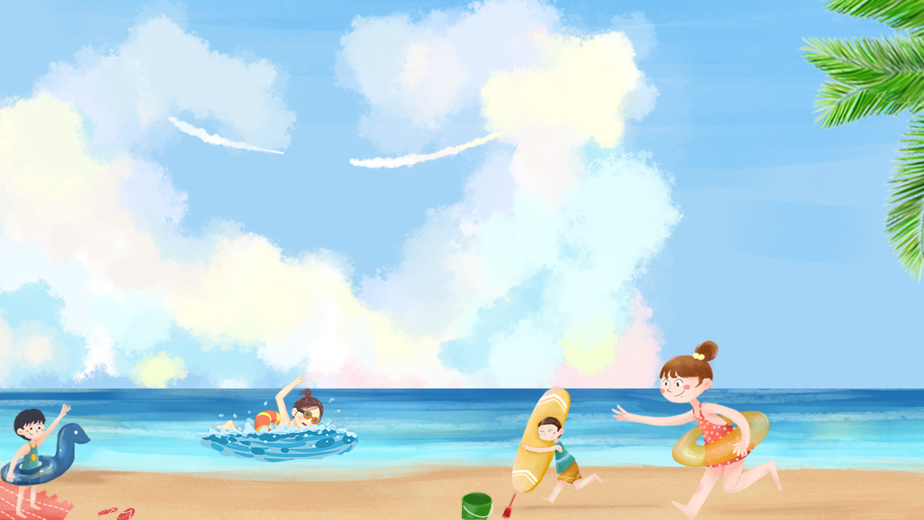


Nêu được những việc nên và không nên làm để phòng tránh đuối nước.
Rèn luyện kĩ năng phòng tránh, phân tích các hoạt động trải nghiệm, qua đó góp phần phát triển năng lực quan sát những nguy cơ dẫn đên đuối nước.

Slide 2

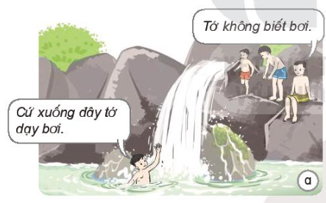
Đi bơi ở nơi không an toàn (thác nước chảy xiết)
Không mặc áo phao bảo vệ.

Slide 3
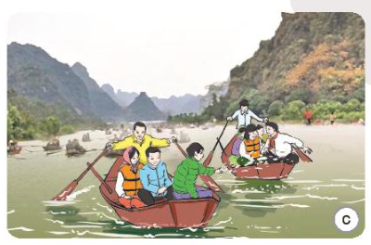
Đùa nghịch khi đi thuyền trên sông, hồ.
Không mặc áo phao bảo vệ

Slide 4
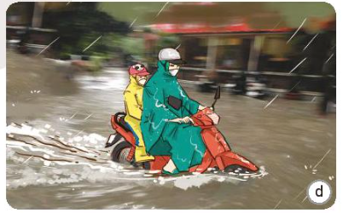
Đi vào nơi nước ngập không thể xác định được đường.

Slide 5

2. Kể tên các tình huống có nguy cơ đuối nước mà em biết
Chơi đùa gần hồ, ao, sông, biển;
Tập bơi khi không có người giám sát;
Đi ở các khu vực ngập nước khi mưa,...

Slide 6
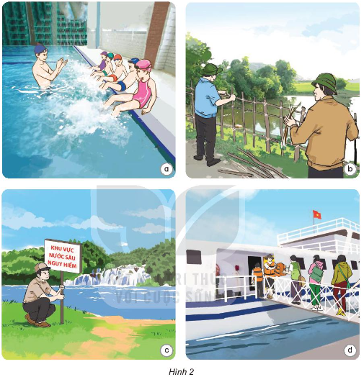

3. Việc làm của những người trong hình 2 có ích lợi gì? Vì sao?
Thảo luận nhóm 4

Slide 7
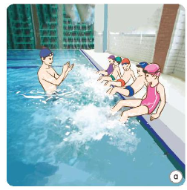
HS tập trung bơi từ nhỏ và nên tập bơi ở cơ sở trường lớp.

Slide 8
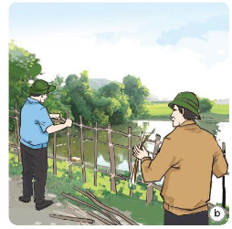
Rào kín xung quanh các khu vực ngập nước

Slide 9
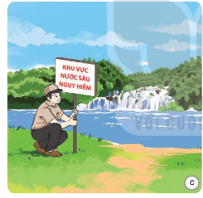
Đặt biển để cảnh báo mọi người không đi lại gần khu vực nguy hiểm.

Slide 10
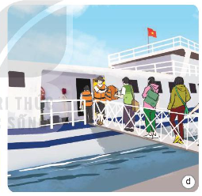
Thực hiện an toàn khi đi đường thủy

Slide 11
4. Kể tên những việc làm khác để phòng tránh đuối nước.

Slide 12
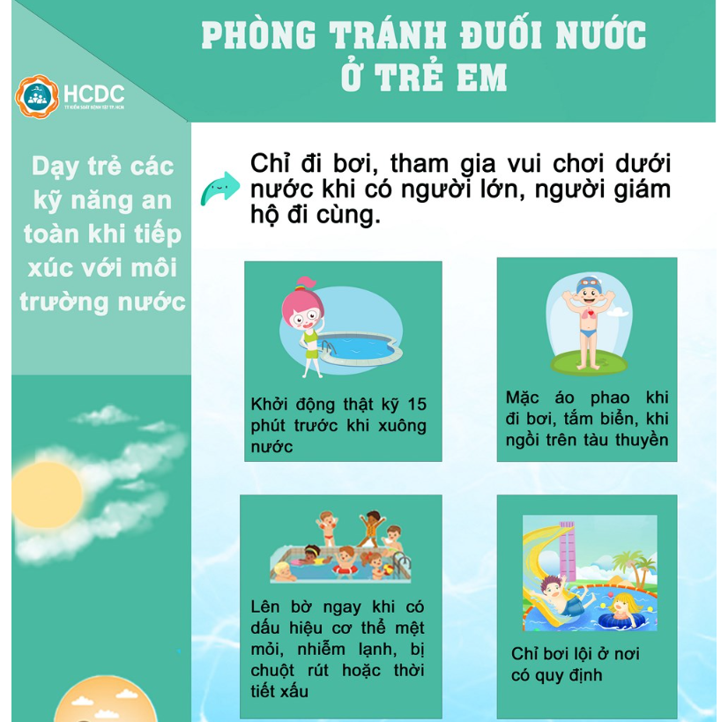
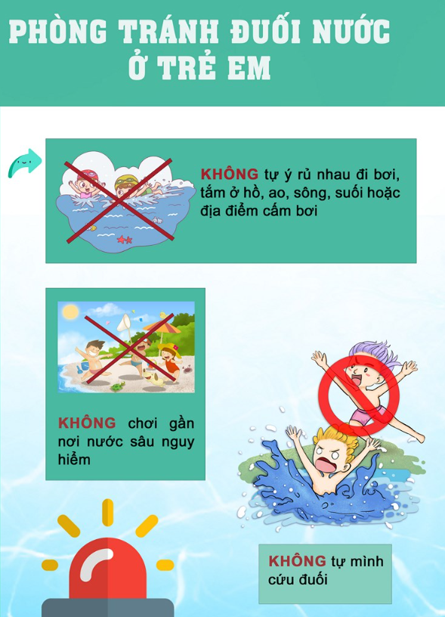

Slide 13
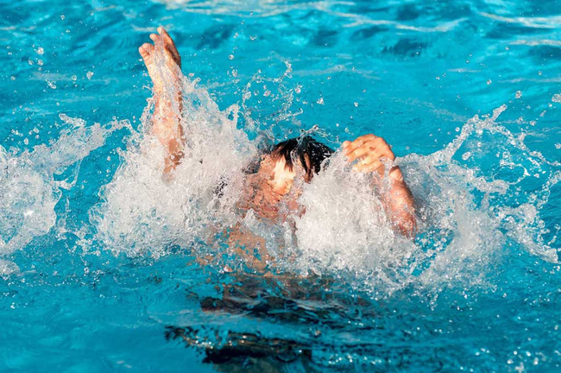
Hiện tượng đuối nước xảy ra khi phổi, khí quản của người bị nước tràn vào khiến cơ quan hồ hấp bị tắc, dẫn đến khó thở, cơ thể thiếu ô-xi. Nếu không được cấp cứu kịp thời sẽ bị nguy hại đến tính mạng.

Slide 14


Trong vòng 1 phút, hãy nêu những cách phòng tránh nguy cơ bị đuối nước.

